Slide 1
검증 완료 · 3개 모델 완전 복제
말한 것만 남는다
담화 전진 가설 — 토론에서 정보가 사라지는 진짜 이유
AIFFEL 커먼컴퓨터 기업과제 · 민옥 · 2026. 07. 27
사전고정 검증 v0.2 — Claude Sonnet · GPT-5.4-mini · Gemini 3 Flash

Slide 2
출발점 — “멀티에이전트 토론은 사실을 죽인다”
DelibTrace (Wan et al. 2026, arXiv:2606.03032) — 앵커 논문
19.2%
67.8%
58~90%
무상호작용 통제의 팩트 소실
토론 조건의 팩트 소실
하류 재구성 오도율
혼자 3번 말하면 거의 안 사라짐
8 에이전트 · 3 라운드 토론 후
소실된 발화 로그로 재구성 시
논문의 결론: 상호작용(토론)이 팩트를 죽인다. 혼자 반복한 통제군은 19.2%만 잃었으니까.
우리의 질문 — 그 통제군, 정말 “상호작용만 없는” 조건이었을까?
2

Slide 3
의심 — 대화는 원래 반복하지 않는다
1
앵무새 문제
사람도 AI도 토론에서 했던 말을 다시 하지 않는다 — 반복하면 앵무새다. “발화에 재등장 안 함”을 “잊었다”로 세는 것은 정상적 대화 규범을 소실로 오분류하는 것.
2
통제군의 정체
논문의 무상호작용 통제 = “같은 주장을 3번 반복”. 상호작용만 없는 게 아니라 담화의 전진 자체가 없는 조건이다. 보존의 원인이 뒤바뀌었을 가능성.
3
실측 단서
죽은 팩트의 보유자 3인 전원, 회고 프로브에서 해당 팩트를 완전 기억 (7/23 부검). 에이전트가 잊은 게 아니다 — 발화만 읽는 시스템이 모를 뿐.
주어 교체: “에이전트가 덜 안다” → “발화만 읽는 시스템이 덜 안다”
3

Slide 4
담화 전진 가설 (분해형)
발화 소실 = 전진 성분 + 동조 성분 (+ 판정 잡음)
전진 성분은 사회적 상호작용 없이, 혼자서도 발화를 비운다.
따름정리
논문의 무상호작용 통제가 팩트를 보존한 것은 상호작용이 없어서가 아니라, 전진 없는 반복(앵무새) 조건이었기 때문이다.
전진의 조작적 정의
전진 점수 = 1 − J(r, r−1)
직전 라운드 발화와의 문자 2-그램 자카드 유사도. 순수 계산(LLM 0회) — 판단과 집계의 분리 원칙.
근거 문헌 19편 표적 조사 — 반례(Hao et al. 2026: 동조 단독 효과 실증) 수용으로 배타형에서 분해형으로 개정
4

Slide 5
방법 — 결과를 보기 전에 기준부터 고정했다
단독 에이전트 3조건 (사회성 0 고정 — 전진만 조작) × 독립 3런 × 3모델 · ESA 12팩트 · 초기 1 + 라운드 3
조건 | 라운드 지시 | 조작 의도
A 반복 강화 | 같은 입장을 더 설득력 있게 강화 | 전진 없음 — 논문 통제 근사
A′ 전진 강화 | 같은 입장을 매번 새로운 논거로 강화 (반복 금지) | 전진 유도, 숙의 없음 — 전진 단독 효과
B 자기반론 숙의 | 가장 강한 반론을 스스로 제기·검토 후 갱신 | 전진 + 논증
사전고정
판별 기준 5개(P1~P5)와 복제 규칙(R1)을 결과 확인 전 커밋 — 실행 중 변경 0회
통제
온도 0.7 고정 · 시드 기록 · judge 단일 고정(온도 0) · 프롬프트 문면 정본화
QC
전 산출물 원문 육안 검사 — 제미나이 출력 절단 사고를 잡아 해당 팔 폐기·재실행 (편차 D1 공개 기록)
5

Slide 6
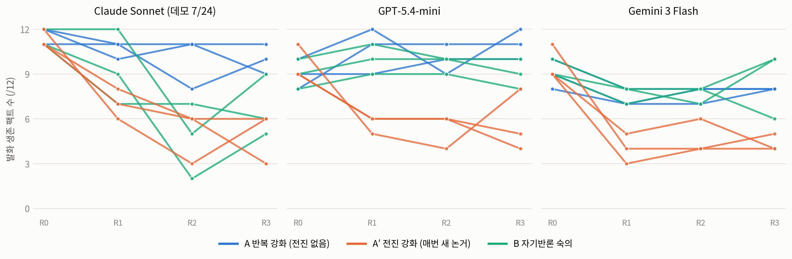
결과 ① — 세 모델, 같은 그림
주황(A′ 전진)만 가라앉는다. 같은 입장·같은 지식·같은 혼잣말 — “매번 새 논거로” 한 줄 차이가 발화 생존을 가른다.
6

Slide 7
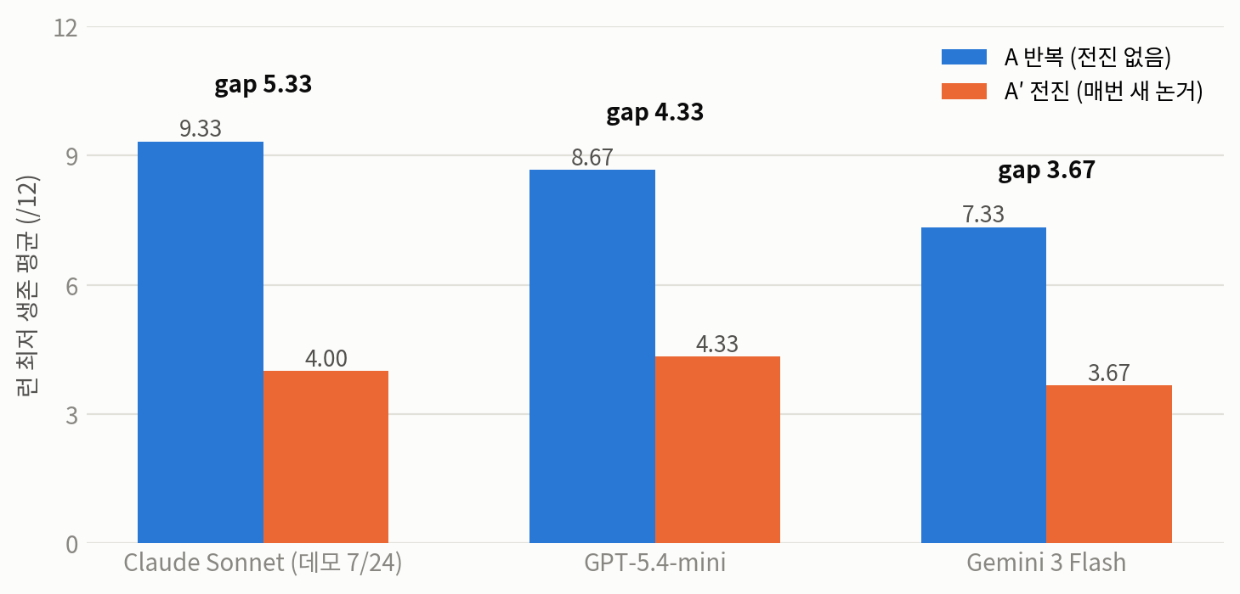
결과 ② — 전진은 혼자서도 발화를 비운다 (P1)
판정 기준
A′ 최저 생존 < A 최저 생존, 차이 ≥ 1팩트 (사전고정)
3 / 3
모델 전부 성립
gap 3.67 ~ 5.33
사회적 상호작용이 0인데도, 담화를 앞으로 밀기만 하면 발화 생존이 절반으로 떨어진다.
7

Slide 8
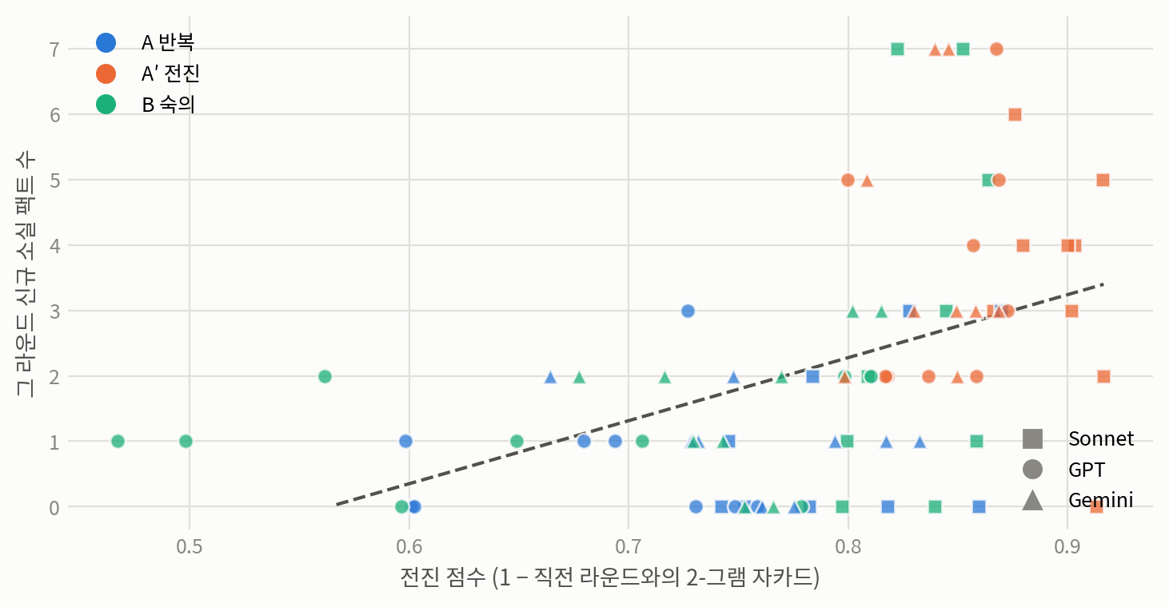
결과 ③ — 전진한 만큼 사라진다 (P5)
스피어만 ρ
Sonnet 0.49
GPT 0.63
Gemini 0.53
전진 상위 절반의 평균 소실은 하위 절반의 2~3배 — 세 모델 공통.
가설이 서사에서 관계식으로 — 전진 점수(순수 계산)가 그 라운드의 신규 소실을 예측한다.
8

Slide 9
판정 — 사전고정 기준 그대로
기준 | Claude Sonnet (데모) | GPT-5.4-mini | Gemini 3 Flash
P1 전진의 단독 소실 효과 | ✓ gap 5.33 | ✓ gap 4.33 | ✓ gap 3.67
P2 숙의 급락 후 회복 | ✓ 2/3 런 | ✗ 1/3 런 | ✓ 2/3 런
P3 채점 안정성 (재채점 3회) | ✓ 12/12 | ✓ 11~12/12 | ✓ 12/12
P5 전진↔소실 상관 | ✓ ρ 0.49 | ✓ ρ 0.63 | ✓ ρ 0.53
R1 복제 판정: 완전 복제 — 핵심 기준 P1이 3개 모델에서 전부 성립
P2(숙의의 V자 폭락)만 모델 의존 — GPT의 숙의는 라운드마다 전진이 잦아드는 수렴형이라 소실도 적다. “전진 없으면 소실 없음”의 대조 사례로 가설과 정합.
9

Slide 10
이 결과가 바꾸는 것
논문 재해석
“토론이 사실을 죽인다” → “담화의 전진이 발화를 비우고, 기록 구조가 손실 여부를 결정한다”. 무상호작용 통제의 보존은 앵무새 효과였을 가능성.
측정의 재설계 — 4관문
소실을 보유→발화→전달→사용 관문별로 분해해 각각 잰다. 발화 추적(FAR)은 손실 측정기가 아니라 채널 관측기로 재배치.
기업 인프라 접점
AI Network 오케스트레이터의 500자 재귀 요약 = 전진을 아키텍처로 강제하는 구조. 발화 스트림만 나르는 매체에서는 은퇴 = 사망 — Fact Ledger가 설 자리.
10

Slide 11
정직한 한계
규모
이슈 1개(ESA 딜레마) · 조건당 3런 · 12팩트 — 둘째 이슈 제작이 진행 중이며, 이슈 일반화는 본실험에서 확인한다.
채점
judge는 GPT 단일(자기채점 포함 가능성). 재채점 안정성 11~12/12로 감시했으나, 사람 라벨 대조는 본실험 몫.
전이 독립성
P5의 전이 27개/모델은 런 내부에 클러스터 — 완전 독립 표본이 아니다. 상관의 방향은 3모델 일관, 크기는 보수적으로 읽어야 한다.
공개된 사고 1건
제미나이 1차 실행에서 출력 절단(내부 사고 토큰의 예산 잠식) 발견 → 해당 팔 전체 폐기·재실행, 편차 D1로 공개 기록. 잘림은 이제 무음 통과가 아니라 에러다.
한계를 숨기지 않는 것이 이 검증의 일부다 — 불성립도 결과로 기록한다는 원칙(P4)으로 설계했다.
11

Slide 12
다음 — 정보의 생애를 관문별로 잰다
검증된 가설을 중심에 놓고, 본실험은 통신 구조가 손실을 바꾸는가를 묻는다.
A · A′ · B
단독 조건 3종 — 이번 검증이 그대로 기준선
C
전체연결 토론 — 논문 본조건, 동조 성분 분리
D
구독형 — 500자 요약 브로커 경유 (기업 패턴의 조작적 정의)
E
장부형 — Fact Ledger 재주입 (완화 장치 검증)
핵심 장치 — 정보 비대칭: 팩트를 관점별로 쪼개 분배해 아무도 전부 갖지 못하게 → 통신 채널이 유일한 경로 → “처음에 없던 팩트를 얻었는가(전달)”와 “결정에 썼는가(사용)”를 직접 측정.
12

Slide 13
정보는 토론해서 사라지는 것이 아니라,
담화가 앞으로 나아가기 때문에 발화에서 사라진다.
그리고 손실 여부는 기록 구조가 결정한다.
사전고정 5기준 · 3모델 완전 복제 · 편차 전면 공개 — 검증 절차와 원자료는 리포지토리에 보존되어 있습니다.

